Slide 1
識別子名のタグクラウドを用いた コードクローン理解支援ツールの開発
○佐野 真夢¹, 崔 恩瀞¹, 山中 裕樹¹,
吉田 則裕², 井上 克郎¹
¹ 大阪大学
² 奈良先端科学技術大学院大学（現：名古屋大学）

Slide 2
コードクローン
同一または類似した部分を持つコード片のこと
ソースコードのコピーアンドペーストなどにより生じる
ソフトウェアの保守コストを大きくする要因
1箇所にバグがあれば, 他のクローンにもバグがある可能性がある
コードクローン
クローンペア
クローンセット

Slide 3
コードクローン検出ツール
CCFinder^{[1]}
字句解析ベースのコードクローン検出ツール
2つのトークン列が一致する場合, それらをクローンとして検出する
識別子名が異なるクローンも検出できる
大規模ソフトウェアに対しても実用的な時間で検出可能
様々なソフトウェアに対して有用性が確認されている^{[2]}
[1] Kamiya, et al., CCFinder: a multilinguistic token-based code clone detection system for large scale source code, IEEE Trans. Sofw. Eng., 2002.
[2] Yoshida, et al., An Experience Report on Analyzing Industrial Software Systems Using Code Clone Detection Techniques, Proc. of ASPEC 2012, 2012

Slide 4
クローン散布図
コードクローンの可視化手法としてクローン散布図がある
水平・垂直方向にソースコード中のトークンを出現順に配置
原点は左上隅
水平・垂直方向のトークンが等しければ点を描く
常に対角線が引かれる
クローンは線分として出現
対角線に対して線対称
 | a | b | c | a | b | c | a | d | e | c
a | ● |  |  | ● |  |  | ●
b |  | ● |  |  | ●
c |  |  | ● |  |  | ● |  |  |  | ●
a | ● |  |  | ● |  |  | ●
b |  | ● |  |  | ●
c |  |  | ● |  |  | ● |  |  |  | ●
a | ● |  |  | ● |  |  | ●
d |  |  |  |  |  |  |  | ●
e |  |  |  |  |  |  |  |  | ●
c |  |  | ● |  |  | ● |  |  |  | ●
コードクローン
a,b,c,... : トークン
● : トークンが等しい

Slide 5
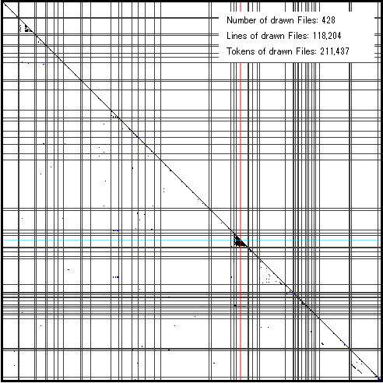
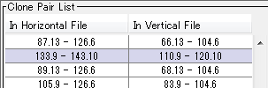
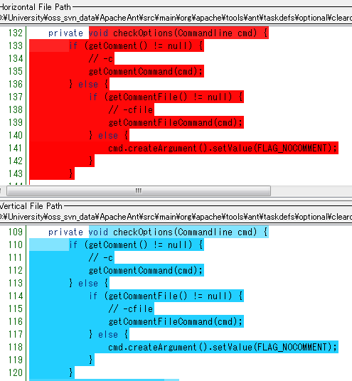
散布図を用いたクローン分析の例（Gemini^{[3]}の場合）
実際のコードを読むまで, クローンとなっている
処理の内容は把握できない
[3] 植田ら, 開発保守支援を目指したコードクローン分析環境, 電子情報通信学会論文誌, 2003.

Slide 6
研究動機
クローン散布図は, 識別子名の情報を提示しない
ソフトウェア開発者はプログラムを読む際, 識別子名の意味からプログラム要素の役割を推測する^{[4][5]}
識別子名は, コードクローンを
理解するために必要である
[4] von Mayrhauser, et al., Identification of Dynamic Comprehension Processes During Large Scale Maintenance, IEEE Trans. Softw. Eng., 1996.
[5] N. Pennington, Empirical studies of programmers: 2nd workshop, Ablex Publishing Corp., 1987.

Slide 7
研究概要
目的
コードクローンの処理内容に対する直観的な理解を支援する
提案手法
ソースコード中に出現する識別子名を抽出し, タグクラウドとして可視化する
ディレクトリ単位でタグクラウドを生成する
多くの場合, 1つの機能は1ディレクトリ内に収まる
大きな単位では特徴的な識別子名が膨大な数になりうる

Slide 8
タグクラウド
文書中のキーワードに対する視覚的表現
小さな領域に多くのキーワードを表示できる
重要なキーワードが直観的に理解できる
自然文のタグクラウドの例
タグクラウド生成Webサービス Wordle
(http://www.wordle.net/) を利用

Slide 9
可視化手順
Step1.
コードクローンの検出
directory A
directory B
ソースコード集合
コードクローンの情報
Step2.
識別子名の抽出
Step3.
タグクラウドの生成
JarFile
getResource
InputStream
...
getResource
JarFile
InputStream
識別子名の情報
識別子名のタグクラウド

Slide 10
Step1: コードクローンの検出
分析するソースコードを含むソースコード集合から, コードクローンを検出する
CCFinder^{[1]} を利用する
分析するディレクトリ間にまたがるコードクローンのみを抽出
コードクローン
の検出
directory A
directory B
ソースコード集合
コードクローンの情報
[1] Kamiya, et al., CCFinder: A multilinguistic token-based code clone detection system for large scale source code. IEEE Trans. Softw. Eng., 2002.

Slide 11
Step2: 識別子名の抽出
ソースコード集合中に出現する識別子名を抽出
重要度の低い識別子名は除去する
長さが2文字以下の識別子名
多くのファイルに出現する識別子名
識別子名
JarFile
a
getResource
InputStream
String
...
重要度の低い
識別子名の
除去
識別子名の
抽出
識別子名
JarFile
getResource
InputStream
...
a
String
ソースコード集合
識別子名リスト
全識別子名リスト

Slide 12
Step3: タグクラウドの生成
識別子名のタグクラウドを生成する
全ての識別子名を表示するのは非現実的
出現回数の多い識別子名を優先的に表示
識別子名
JarFile
getResource
InputStream
...
directory A
directory B
識別子名リスト
getResource
コードクローンの情報
JarFile
InputStream
Step3-1.
キーワードの
表示サイズの決定
Step3-2.
キーワードの色の決定
識別子名のタグクラウド

Slide 13
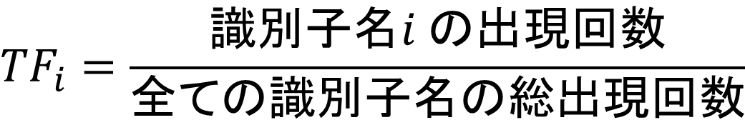
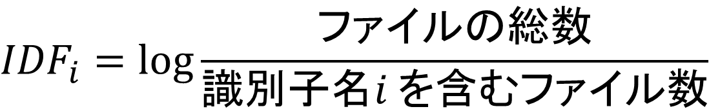
Step3-1: キーワードの表示サイズの決定
TF-IDF法^{[6]} を利用する
文書中の単語に関する重み付け手法
TF値(出現頻度)とIDF値(非一般度)の積で表される
$${TF}_{i}=\frac{識別子名i の出現回数}{全ての識別子名の総出現回数}$$
$${IDF}_{i}=\log{\frac{ファイルの総数}{識別子名i を含むファイル数}}$$
[6] 徳永健伸, 情報検索と言語処理, 東京大学出版会, 1999.

Slide 14
Step3-2: キーワードの色の決定
コードクローンに含まれる識別子名に対して着色を行う
識別子名がコードクローン中に含まれているか否かを判別できるように色分けする
識別子名リスト
識別子名のタグクラウド
識別子名 | 2ディレクトリ間の クローンに含まれる
JarFile | true
getResource | false
InputStream | false
... | ...
getResource
JarFile
InputStream

Slide 15
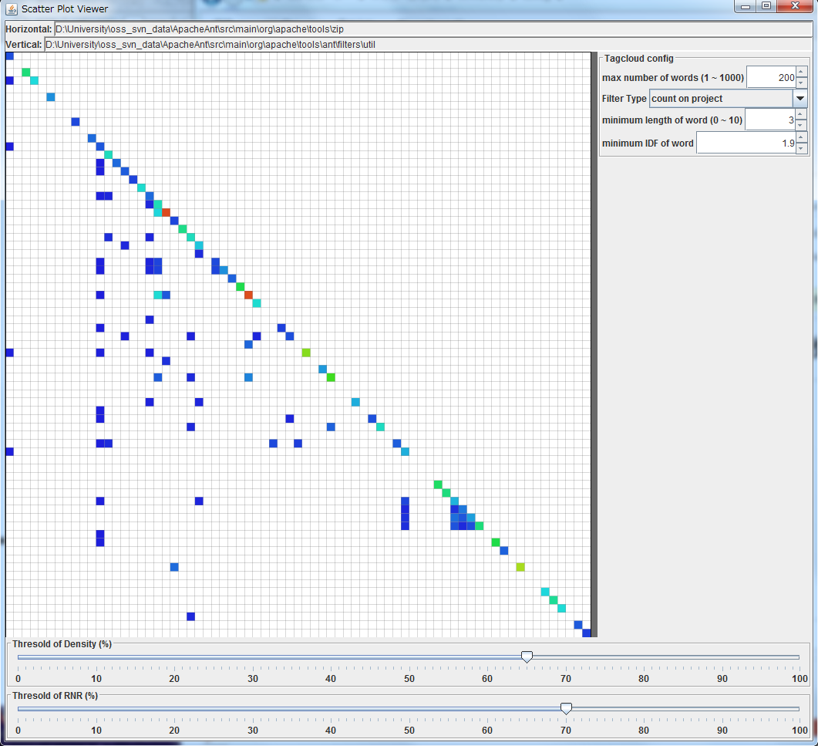
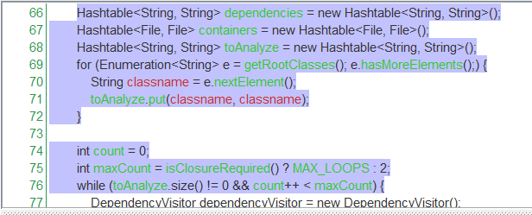
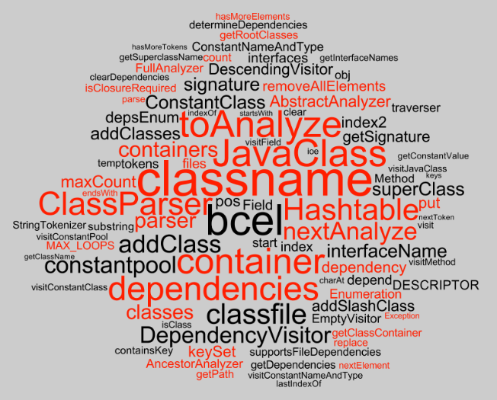
提案ツールの概要
選択識別子名を含む
ソースコード表示部
クローン散布図表示部
ディレクトリ対を選択
識別子名を選択
タグクラウド表示部
(WordCram^{[8]} を利用)
[8] WordCram.org, http://wordcram.org/

Slide 16

利用例：クローン散布図表示部
ディレクトリごとのクローン密度を示している
Live Scatterplot^{[7]} を参考
密度の高い場所に注目
低
クローンの密度
高
Apache Ant^{[9]} (ビルドツール)を対象とした例
[7] Cordy, J. R., Live Scatterplots, Proc. of IWSC 2011, 2011.
[9] Apache Ant, http://ant.apache.org/

Slide 17
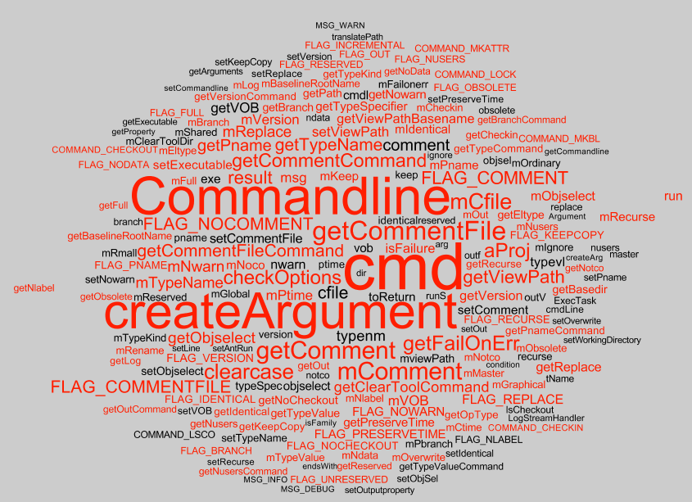
利用例：タグクラウド表示部
クローンとなっている処理の傾向を把握できる
特徴的な識別子名を
見ることができる

Slide 18
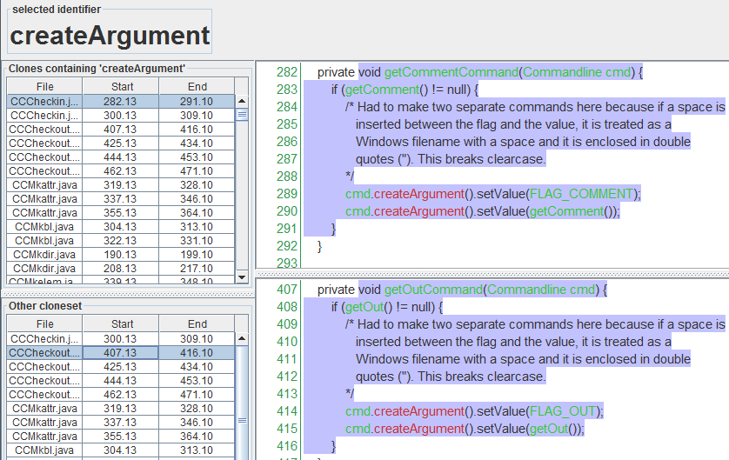
利用例：識別子名を含む ソースコード表示部
選択した識別子名
選択した識別子名
を含むクローン
選択した識別子名
を含むクローン一覧
外部ツールを起動する
コマンドを生成する処理が
クローンになっている
上と同じクローンセットに属する他のクローン一覧
上と同じクローンセットに属する他のクローン

Slide 19
評価実験
タグクラウドとして表示する識別子名が, クローンの理解に有益であるか調査する
実験対象： Apache Ant
Javaのビルドツールの1つ
クローン密度の高い10組のディレクトリ対を実験対象に選択

Slide 20
実験手順
クローン分析の専門家に, ディレクトリ対におけるクローンの説明文を書いてもらう
どのような処理がクローンとなっているか
例：create argument of command and show result.
説明文のキーワードを抽出
名詞・動詞のみを対象とする
be動詞, 代名詞を除く
適合率・再現率を計算する

Slide 21
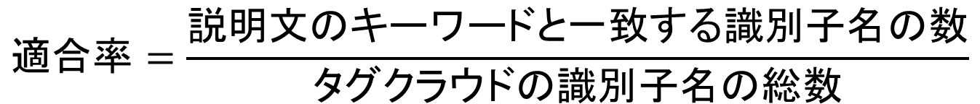
実験: 評価尺度
$$適合率=\frac{説明文のキーワードと一致する識別子名の数}{タグクラウドの識別子名の総数}$$
$$再現率=\frac{タグクラウドの識別子名に含まれるキーワードの数}{説明文のキーワードの総数}$$
タグクラウドの識別子名は, クローンに含まれるもののみを対象とする
説明文がクローンのみを対象とするため
一致しないが, 推測可能な場合も数に含める
例: cmd と command, msg と message

Slide 22
実験: 結果
適合率・再現率ともに平均値は高い
有益な識別子名を表示できており, 不要な識別子名は少ない
適合率平均 (%) | 再現率平均 (%)
83.3 | 79.8

Slide 23
まとめ
識別子名のタグクラウドを利用した, コードクローンの理解支援手法を提案
提案手法を実装したツールを開発
提案手法が抽出する識別子名の有用性を確認

Slide 24
今後の課題
様々な人が書いた説明文を用いた評価実験
他のソースコードや, クローン検出ツールへの適用
他のクローン可視化ツールとの比較実験
企業の開発現場への適用

Slide 26
ツールの利用目的
例: 重複するディレクトリの集約
シナリオ
類似したディレクトリを集約したい
クローン密度の高いディレクトリを調査
タグクラウドを見て, 類似したものがあれば集約を検討

Slide 27
ツールの実行時間
Apache Ant の場合
規模: 858ファイル
CPU: 2.67GHz
実行時間
散布図表示: 約5秒
タグクラウド表示: 約10秒

Slide 28
タグクラウドを使う理由
クローンの概要を確認したい場合
クローンを1つずつ確認すると時間がかかる
プログラマは識別子名の意味からプログラム要素の役割を推測する
タグクラウドが, 自然文と同じような働きをすると考えられる

Slide 29
RNR
コードクローンの非繰り返し度を表すメトリクス
RNR の低いクローンは繰り返し文が多く, 重要度が低い
連続した printf文, import文
switch文の caseエントリ
本手法では, RNR によるコードクローンのフィルタリングを行っている

Slide 30
実験1: 結果
対象ディレクトリ |  | 適合率 (%) | 再現率 (%)
ant/taskdefs/optional/clearcase | ant/taskdefs/optional/clearcase | 84.3 | 88.0
ant/taskdefs/optional/javah | ant/taskdefs/optional/javah | 75.0 | 90.0
ant/taskdefs/optional/sos | ant/taskdefs/optional/sos | 100.0 | 95.0
ant/types/spi | ant/types/spi | 100.0 | 66.7
ant/types/optional/image | ant/types/optional/image | 78.8 | 92.9
ant/taskdefs/optional/depend/ constantpool | ant/taskdefs/optional/depend/ constantpool | 100.0 | 71.4
ant/util/regexp | ant/util/regexp | 66.7 | 47.8
ant/taskdefs/launcher | ant/taskdefs/launcher | 66.7 | 80.0
ant/taskdefs/optional/ccm | ant/taskdefs/optional/ccm | 90.9 | 100.0
ant/types/resolver | ant/types/resolver | 70.6 | 66.7
 | 平均 | 83.3 | 79.8

Slide 31
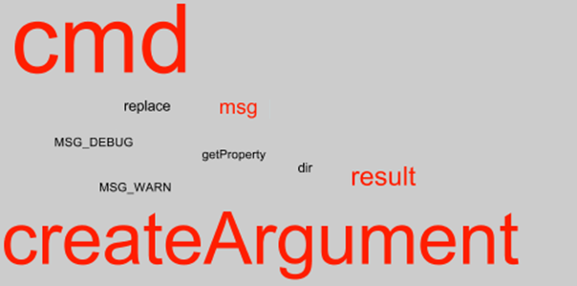
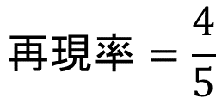
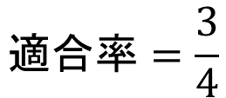
評価方法の例
説明文
create argument of command
and show result.
クローンに含まれる
識別子名のみ
説明文のキーワード
create
argument
command
show
result
推測可能
タグクラウドの識別子名
cmd
msg
result
createArgument
キーワードが
含まれていれば一致
一致
$$適合率=\frac{3}{4}$$
$$再現率=\frac{4}{5}$$

Slide 32
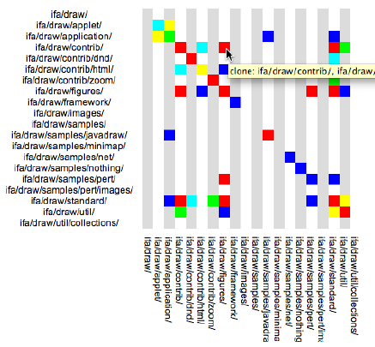
Live Scatterplot
本ツールのクローン散布図は, Live Scatterplot^{[7]} を参考にしている
特徴
ディレクトリ単位でクローンの密度を表示
散布図を高速に生成可能
出典:[4] Figure 1: Live Scatterplot of block clones in JHotDraw
[7] Cordy, J. R., Live Scatterplots, Proc. of IWSC 2011, 2011.

